Slide 2










TRÒ CHƠI
AI NHANH AI ĐÚNG

Slide 3
Câu 1
Chọn đáp án đúng:
0
1
2
3
4
5
6
7
8
9
10
Phép cộng 3 + 3 + 3 + 3 = 12 viết thành phép nhân là:
a. 4 x 3 = 12
b. 3 x 4 = 12
b
c. 3 x 3 = 12

Slide 4
Câu 2
Chọn đáp án đúng:
0
1
2
3
4
5
6
7
8
9
10
Phép nhân 3 x 2 = 6 viết thành phép cộng các số hạng bằng nhau là:
a. 2 + 2 + 2 = 6
b. 3 + 3 + 3 = 6
c. 3 + 3 = 6
c

Slide 5
CHỦ ĐỀ 8
PHÉP NHÂN, PHÉP CHIA
BÀI 39
BẢNG NHÂN 2

Slide 6
KHÁM PHÁ

Slide 7
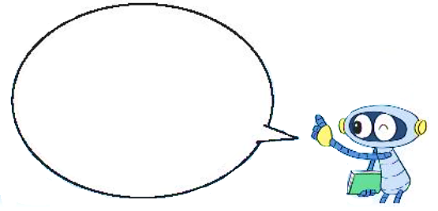
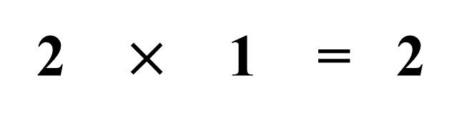
Hai được lấy một lần là hai, ta có hai nhân một bằng hai.
2 $×$ 1 = 2

Slide 8
Việc 1: Vận dụng kiến thức đã học lập phép tính tìm số chấm tròn của 2 tấm thẻ.
Việc 2: Trao đổi cách làm trong nhóm đôi.
Thời gian 2 phút.

Slide 9
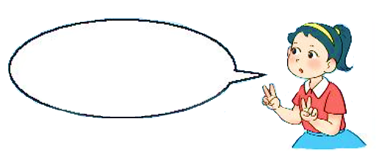
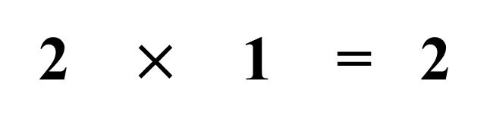
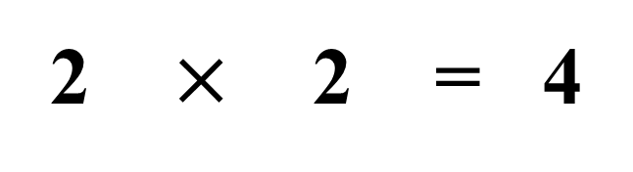
Hai được lấy một lần là hai, ta có hai nhân một bằng hai.
2 $×$ 1 = 2
2 + 2 = 4
Hai nhân hai bằng bốn.
2 $×$ 2 = 4

Slide 10
Việc 1: Vận dụng kiến thức đã học lập phép tính tìm số chấm tròn của 3 tấm thẻ.
Việc 2: Trao đổi cách làm trong nhóm đôi.
Thời gian 2 phút.

Slide 11

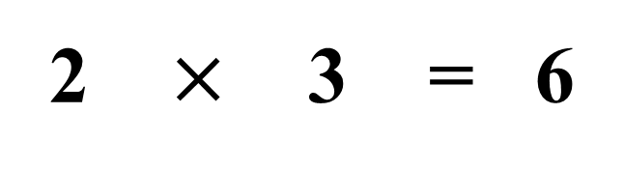
Hai được lấy một lần là hai, ta có hai nhân một bằng hai.
2 $×$ 1 = 2
2 + 2 = 4
Hai nhân hai bằng bốn.
2 $×$ 2 = 4
Hai nhân ba bằng sáu.
2 + 2 + 2 = 6
2 $×$ 3 = 6

Slide 12
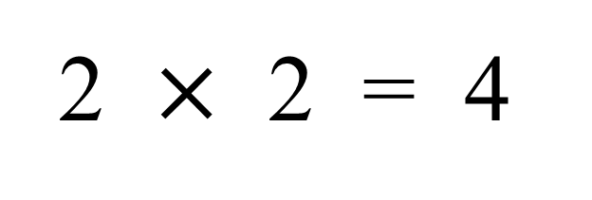
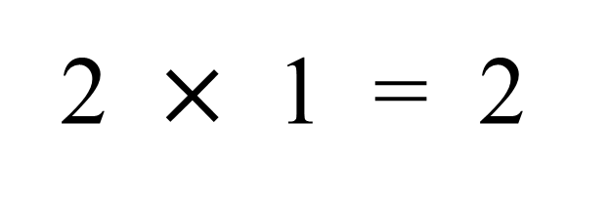
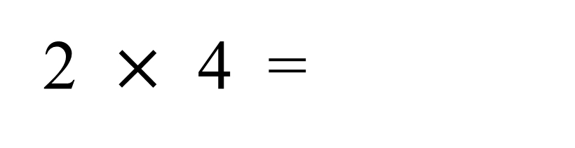
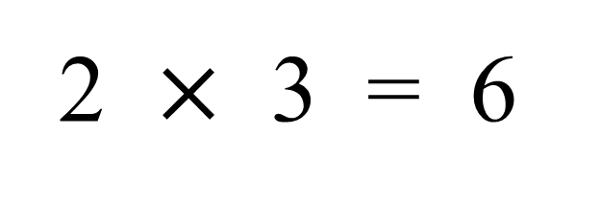
1
2 $×$ 1 = 2
2
+ 2
2 $×$ 2 = 4
2
2
+ 2
2 $×$ 3 = 6
2
3
+ 2
2 $×$ 4 =
8

Slide 13
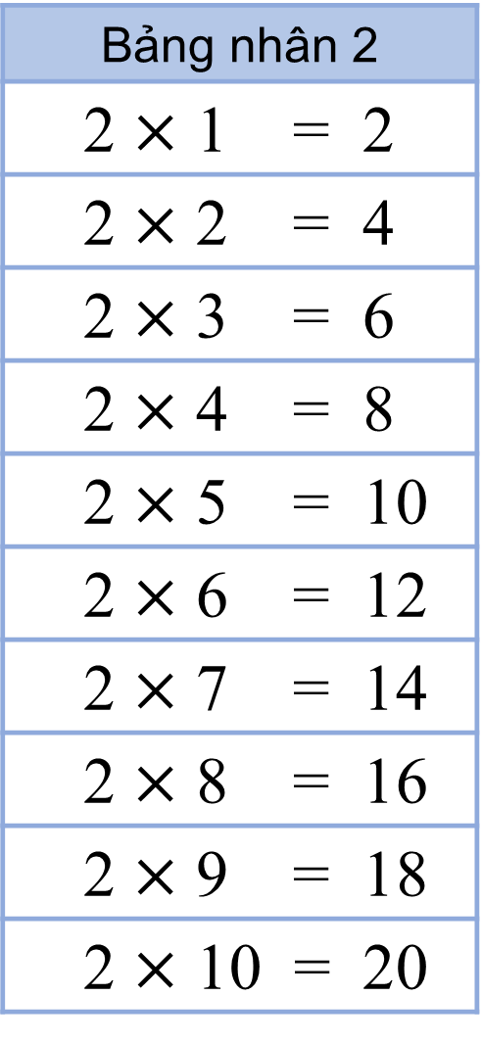
Bảng nhân 2
2 $×$ 1 = 2
2 $×$ 2 = 4
2 $×$ 3 = 6
2 $×$ 4 = 8
2 $×$ 5 = 10
2 $×$ 6 = 12
2 $×$ 7 = 14
2 $×$ 8 = 16
2 $×$ 9 = 18
2 $×$ 10 = 20
Hoàn thành bảng nhân 2
?
?
?
?
?
?

Slide 14
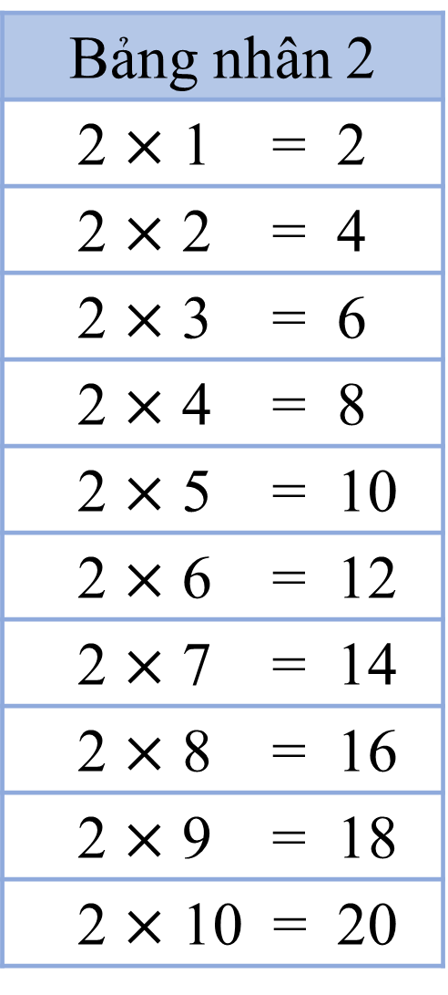
Bảng nhân 2
2 $×$ 1 = 2
2 $×$ 2 = 4
2 $×$ 3 = 6
2 $×$ 4 = 8
2 $×$ 5 = 10
2 $×$ 6 = 12
2 $×$ 7 = 14
2 $×$ 8 = 16
2 $×$ 9 = 18
2 $×$ 10 = 20
Nhận xét:
2
1
2
Thừa số thứ nhất đều là số 2.
Thừa số thứ hai là các số tự nhiên tăng dần từ 1 đến 10.
Tích tăng dần lên 2 đơn vị bắt đầu từ 2 đến 20.
2
2
4
2
3
6
2
4
8
2
5
10
2
6
12
2
7
14
2
8
16
2
9
18
2
10
20

Slide 16
HOẠT ĐỘNG

Slide 17
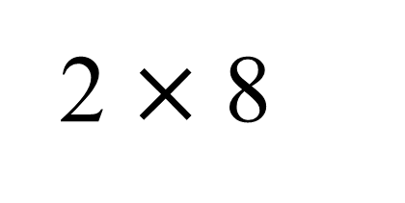
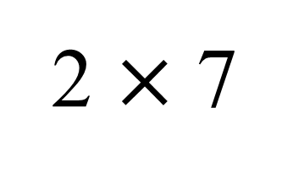
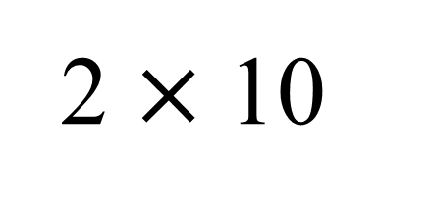
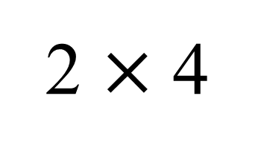
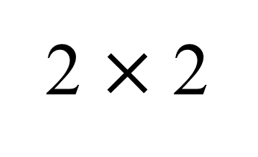
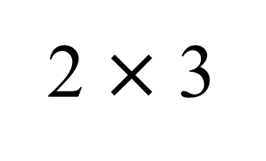
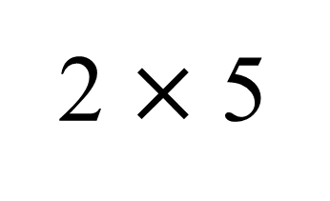
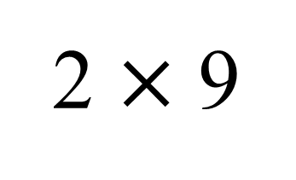
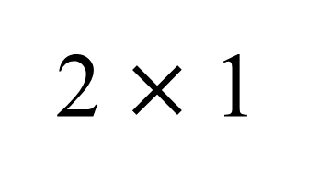
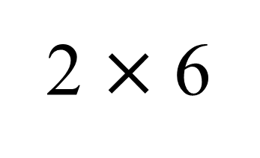
2 $×$ 4
2 $×$ 10
2 $×$ 7
2 $×$ 8
2 $×$ 1
2 $×$ 6
2 $×$ 5
2 $×$ 9
2 $×$ 2
2 $×$ 3

Slide 18


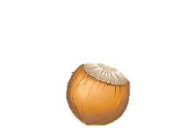



1
Tính nhẩm.
2 x 1
2 x 5
2 x 7
2 x 4
2 x 2
2 x 8
2 x 10
2 x 6
2 x 9
2 x 3

Slide 20
2
Số ?
Thừa số | 2 | 2 | 2 | 2 | 2 | 2
Thừa số | 3 | 5 | 7 | 4 | 6 | 8
Tích | 6 | ? | ? | ? | ? | ?
10
14
8
12
16

